Slide 1
Требования к архитектуре информационной системы для обеспечения безопасности ее функционирования
Архитектура программного обеспечения - это процесс преобразования таких характеристик программного обеспечения, как гибкость, масштабируемость, выполнимость, возможность повторного использования и безопасность, в структурированное решение, отвечающее техническим и бизнес-ожиданиям.
Архитектура ПС определяет основные компоненты и подсистемы комплекса программ, как они соединяются между собой, и как могут быть достигнуты требуемые свойства, в частности, соответствие комплексу требований по безопасности. Основные компоненты ПС включают: операционные системы, базы данных, внутренние подсистемы ввода/вывода, коммуникационные подсистемы, прикладные программы, инструментальные средства программирования и диагностики и т.п.
С точки зрения безопасности создание архитектуры ПС является этапом, на котором разрабатывается стратегия основной безопасности комплекса программ и системы.

Slide 2
Способы разработки программной архитектуры: специальная или запланированная.
Специальная архитектура возникает, когда команда разработчиков просто продвигается вперед, а разработчики создают продукт в соответствии со своими собственными предположениями, мнениями и предпочтениями без особого плана. Плановая архитектура - это продукт процесса проектирования, которым руководила команда инженеров.

Slide 3
Подход к архитектурному проектированию на основе анализа нефункциональных требований состоит из трех этапов:
Выявление и анализ нефункциональных требований к продукту.
Выбор соответствующих атрибутов качества программного обеспечения для продукта и постановка их целей.
Выбор технологий и шаблонов проектирования, которые соответствовали бы целевым показателям соответствующих атрибутов качества для удовлетворения нефункциональных требований.

Slide 4
Программный продукт должен иметь определенные атрибуты качества, чтобы соответствовать определенным нефункциональным требованиям.
Шаг 1. Выявление и анализ нефункциональных требований
В результате этого шага определятся атрибуты качества: масштабируемость, доступность, отказоустойчивость, локализуемость и соответствие.
Шаг 2. Выбор соответствующих атрибутов качества
Имея список качественных атрибутов из предыдущего шага, разработчики могут выбрать, для каких из них следует оптимизировать архитектуру продукта, и определить свои цели.

Slide 5
Список из 31 атрибута качества, можно сгруппировать по восьми характеристикам, которые определены в международном стандарте ISO / IEC 25010 в разделе, который представляет модель качества программного продукта:
функциональная пригодность: функциональная полнота, функциональная правильность, функциональная пригодность;
эффективность производительности: поведение во времени, использование ресурсов, емкость;
надежность: зрелость, доступность, отказоустойчивость, восстанавливаемость;
удобство использования: уместность, узнаваемость, обучаемость, работоспособность, защита от ошибок пользователя, эстетика пользовательского интерфейса, доступность;
безопасность: конфиденциальность, целостность, неотрекаемость, подотчетность, подлинность;
совместимость: сосуществование, взаимодействие;
ремонтопригодность: модульность, возможность повторного использования, анализируемость, модифицируемость, тестируемость;
портативность: адаптируемость, возможность установки, заменяемость.

Slide 6
Шаг 3. Принятие архитектурных решений
Определив доступные варианты, команда может выбрать те из них, которые должны наиболее эффективно достичь целевых показателей соответствующих атрибутов качества.
Определив нефункциональные требования и соответствующие атрибуты качества, группа инженеров продукта может сгенерировать варианты архитектуры и выбрать наиболее эффективные из них на основе анализа, а не личных предпочтений и мнений.

Slide 7
При создании сложных, распределенных информационных систем, проектировании их архитектуры, инфраструктуры, выборе компонент и связей между ними следует учитывать и требования обеспечения безопасности функционирования:
архитектура системы должна быть достаточно гибкой;
должны быть обеспечены безопасность функционирования системы при различных видах угроз и надежная защита данных от ошибок проектирования, разрушения или потери информации, а также авторизация пользователей, управление рабочей загрузкой, резервированием данных и вычислительных ресурсов, максимально быстрым восстановлением функционирования ИС;
следует обеспечить комфортный, максимально упрощенный доступ пользователей к сервисам и результатам функционирования ИС на основе современных графических средств, мнемосхем и наглядных пользовательских интерфейсов;
систему должна сопровождать актуализированная, комплектная документация, обеспечивающая квалифицированную эксплуатацию и возможность развития ИС.

Slide 8
Принципы построения архитектуры защищенных ИС:
проектирование ИС на принципах открытых систем, следование признанным стандартам, использование апробированных решений, иерархическая организация ИС с небольшим числом сущностей на каждом уровне;
непрерывность защиты в пространстве и времени, невозможность преодолеть защитные средства, исключение спонтанного или вызванного перехода в небезопасное состояние;
усиление самого слабого звена, минимизация привилегий доступа, разделение функций обслуживающих сервисов и обязанностей персонала;
эшелонирование обороны, разнообразие защитных средств, простота и управляемость информационной системы и системой ее безопасности;
общий принцип простоты и управляемости ИС в целом и защитных средств в особенности.

Slide 9
В качестве объектов уязвимости рассматриваются:
- динамический вычислительный процесс обработки данных, автоматизированной подготовки решений и выработки управляющих воздействий;
- объектный код программ, исполняемых вычислительными средствами в процессе функционирования ИС;
- данные и информация, накопленная в базах данных;
- информация, выдаваемая потребителям и на исполнительные механизмы.

Slide 10
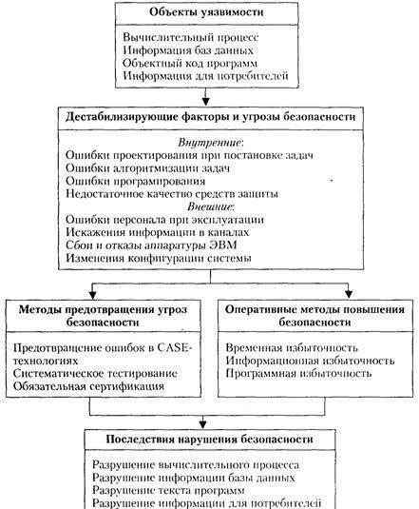
Модель анализа безопасности ИС при отсутствии злоумышленных угроз

Slide 11
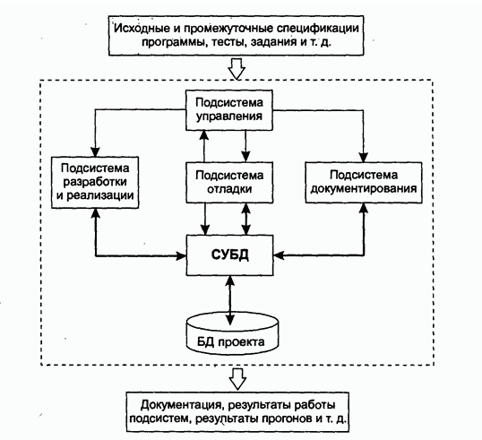
Инструментальные средства поддержки разработки систем ПО
Инструментальные средства разработки ПО– это совокупность аппаратно-программных средств, позволяющих осуществить написание и отладку программ с большой степенью достоверности их работоспособности.
Общая структура типовой технологической системы поддержки разработки

Slide 12
Gandalf — ориентирован на автоматизированную генерацию систем разработки программного обеспечения: управление проектом, контроль версий и инкрементное программирование, а также интеграция их в единую среду.
Все средства поддержки CASE-технологии делятся на две большие группы:
САSE-ToolKits и CASE-WorkBenches.
CASE-ToolKit — коллекция интегрированных программных средств, обеспечивающих автоматическое ассистирование в решении задач одного типа в процессе создания программ.
CASE-WorkBench является естественным «замыканием» технологии разработки, реализации и сопровождения программного обеспечения.

Slide 13
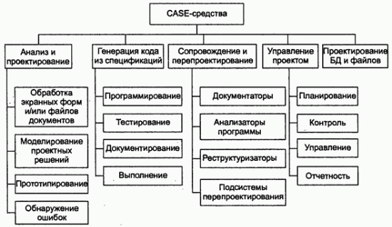
Функциональные возможности типовой системы поддержки CASE-технологии

Slide 14
Классификация по признакам
Рассмотрим основные классификации современных CASE-систем по следующим признакам: Поддерживаемые методологии проектирования: объектно-ориентированные, функционально (или структурно)-ориентированные и комплексно-ориентированные;
Поддерживаемые графические нотации построения диаграмм: с наиболее распространенными нотациями, с отдельными нотациями и с фиксированной нотацией;
Степень интегрированности: toolkit (неинтегрированные средства, которые охватывают большинство этапов разработки информационных систем), tools (отдельные локальные средства) и workbench (интегрированные средства, которые связаны репозиторием – общей базой проектных данных);
Тип и архитектура вычислительной техники: с ориентацией на глобальную вычислительную сеть (ГВС), на локальную вычислительную сеть (ЛВС), на ПЭВМ и смешанный тип;
Режим коллективной разработки проекта: с ориентацией на режим объединения подпроектов, режим реального времени разработки и без поддержки коллективной разработки;
Тип операционной системы: работающие под управлением UNIX, под управлением WINDOWS и под управлением разных операционных систем (OS/2, UNIX, WINDOWS и др.)

Slide 15
Классификация по типам
Средства проектирования и анализа, которые предназначены для анализа и построения моделей системы, которая проектируется, и моделей деятельности организации (предметной области). К ним относят System Architect, Power Designer, Paradigm Plus, Rational Rose, Oracle Designer, Silverrun, BPwin.
Средства проектирования БД, которые обеспечивают генерацию схем БД и моделирование данных (обычно на языке SQL) для наиболее распространенных СУБД. Средства проектирования баз данных входят в состав следующих CASE-средств: Power Designer, Paradigm Plus, Oracle Designer, Silverrun. Наиболее известное средство, которое ориентировано только на проектирование баз данных, – ERwin.
Средства управления требованиями, которые обеспечивают комплексную поддержку неоднородных требований к системе, которая создается. Примеры: DOORS – динамическая объектно-ориентированная система управления требованиями и RequisitePro.
Средства тестирования. Наиболее развитое сегодня – Rational Suite TestStudio – набор продуктов, которые предназначены для автоматического тестирования приложений.
Средства управления конфигурацией программного обеспечения – ClearCase, PVCS и др.
Средства документирования. Наиболее известное из них – SoDA (автоматизированное документирование программное обеспечение).
Средства управления проектом – Microsoft Project, Open Plan Professional и др.
Средства реверсного инжиниринга, которые предназначены для переноса существующей системы программного обеспечения в новую среду.

Slide 16
Классификация по категориям
Вспомогательные программы (tools) – поддерживаются отдельные процессы разработки программного обеспечения (например, сравнение результатов тестов, компиляция программ, проверка непротиворечивости архитектуры системы и т.п.).
Инструментальные средства (workbenches) – поддерживаются определенные процессы разработки программного обеспечения
Рабочие среды разработчика (environments) – поддерживаются большинство или все процессы разработки программного обеспечения.

